Slide 1
UT 9.x
Redes Privadas Virtuales
Virtual Private Networks
2º CAS – Nocturno
Juan Espino López

Slide 2
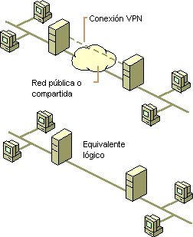
¿Qué es una VPN?
Tecnología de red que permite una extensión de la red local de forma segura sobre una red pública e insegura como es Internet.

Slide 3
Casos de uso
Basándonos en la infraestructura de Internet podemos:
  Conectar dos o más sucursales de una empresa de forma segura.
  Permitir a los miembros del equipo de soporte técnico la conexión desde su casa al centro
  Que un usuario pueda acceder al equipo de su casa desde un sitio remoto (un aeropuerto, hotel, otra empresa)

Slide 4
Requisitos de seguridad
Para hacerlo posible de manera segura es necesario proveer:
  Autenticación y Autorización de los extremos:
    verificación de usuarios y restricción de accesos
  Integridad: garantía de que los datos no han sido modificados.
    Empleo de funciones Hash (MD5, SHA)
  Confidencialidad: cifrado de los datos de manera que sólo son inteligibles por los destinatarios.
    Empleo de criptografía simétrica (public key): algoritmo DES
  No repudio:
    Mensajes firmados que no pueden ser negados por el remitente

Slide 5
Tipos de VPN
Arquitecturas de conexión:
  VPN host a host: para conectar sólo dos PCs.
  VPN host a red (roadwarrior): un usuario que se conecta remotamente a una LAN privada usando Internet como medio de acceso.
  VPN red a red: para conectar todos los equipos de sedes u oficinas remotas simulando un acceso punto a punto mediante Internet.

Slide 6
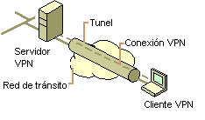
Tunneling
Consiste en crear un túnel que conecte dos redes de forma segura:
El túnel consta de dos extremos: cada uno se corresponde con las dos LAN a conectar.
Las PDU de un protocolo se encriptan y encapsulan dentro de las PDU del túnel → los paquetes viajan por la red sin que los nodos intermedios puedan verlos.
Protocolos de implementación para el encriptado:
  IPSec (N3), PPTP, SSH, SSL (N4+)

Slide 7
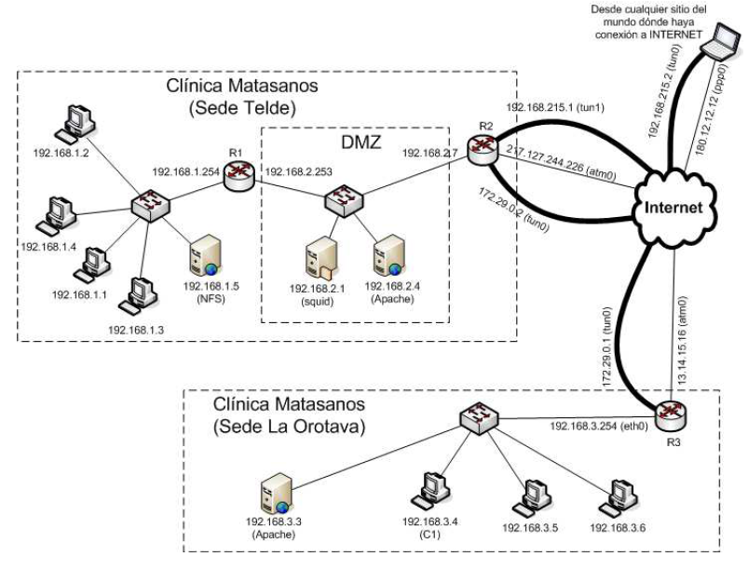

Slide 8
Tunneling – Proceso I
1º El paquete del host llega al router que lo conecta a Internet: uno de los extremos del túnel
2º El router lo redirige a la interfaz virtual creada para el túnel
3º El paquete se encripta
4º El paquete se encapsula en un paquete normal
5º El paquete viaja por Internet con IP:
  Origen: IP Pública del router
  Destino: IP Pública del router del otro extremo → Masquerading
6º Llega al router que conecta la LAN de destino con Internet: el otro extremo del túnel
7º El paquete se desencapsula
8º El paquete se desencripta
9º Se entrega a la LAN de destino para que alcance el host deseado

Slide 9
Tunneling – Proceso II
Túnel para conectar la LAN de R3 con R2:
Paquete que sale de C1
y llega al router R3
IP Origen
192.168.3.4
IP Destino
192.168.1.5
Datos
Hola
R3 lo encripta
IP Origen
@#¬~¿#|
IP Destino
#¬’¿¡\ª*]
Datos
@~%/)?¡/*+<>!º/)%$**{_:;}#
R3 lo encapsula y enmascara las IP
IP Origen
13.14.15.16
IP Destino
217.127.244.226
Cabecera Túnel
X
IP Origen
@#¬~¿#|
IP Destino
#¬’¿¡\ª*]
Datos
@~%/)?¡/*+<>!º/)%$**{_:;}#
Llega a R2 y lo desencapsula
IP Origen
@#¬~¿#|
IP Destino
#¬’¿¡\ª*]
Datos
@~%/)?¡/*+<>!º/)%$**{_:;}#
R2 lo desencripta
Llega por la LAN
al host NFS
IP Origen
192.168.3.4
IP Destino
192.168.1.5
Datos
Hola

Slide 10
VPN host a host
Los extremos del túnel son dos hosts:
1º Instalar el paquete openvpn en ambos routers
2º Crear una clave simétrica y copiarla al otro router
3º Crear el server en R2 configurando el archivo:
  Indicar las IPs de los extremos del túnel:
    IP Origen: 172.29.0.2
    IP Destino: 172.29.01
4º Crear el cliente en R3:
    IP Origen: 172.29.0.2
    IP Destino: 172.29.0.1
    R2 R3
Destination Gateway Genmask Iface Destination Gateway Genmask Iface
172.29.0.1 * 255.255.255.255 tun0 172.29.0.2 * 255.255.255.255 tun0
192.168.1.0 192.168.2.253 255.255.255.0 eth1 192.168.3.0 * 255.255.255.0 eth1
192.168.2.0 * 255.255.255.0 eth1 13.14.15.16 * 255.255.248.0 eth0
217.127.244.0 * 255.255.248.0 eth0 default 13.14.15.1 0.0.0.0 eth0
default 217.127.244.1 0.0.0.0 eth0

Slide 11
VPN red a red
Faltaría arreglar las tablas de enrutamiento para que se pueda acceder a los host de ambas subredes:
En el R2: añadir entrada para enrutar a la red LAN del otro extremo: 192.168.3.0
En el R3: añadir entrada para enrutar a las redes privadas del otro extremo: 192.168.2.0 y 192.168.1.0
    R2 R3
Destination Gateway Genmask Iface Destination Gateway Genmask Iface
172.29.0.1 * 255.255.255.255 tun0 172.29.0.2 * 255.255.255.255 tun0
192.168.3.0 172.29.0.1 255.255.255.0 tun0 192.168.1.0 172.29.0.2 255.255.255.0 tun0
192.168.1.0 192.168.2.253 255.255.255.0 eth1 192.168.2.0 172.29.0.2 255.255.255.0 tun0
192.168.2.0 * 255.255.255.0 eth1 192.168.3.0 * 255.255.255.0 eth1
13.14.15.16 * 255.255.248.0 eth0 default 13.14.15.1 0.0.0.0 eth0
217.127.244.0 * 255.255.248.0 eth0
default 217.127.244.1 0.0.0.0 eth0

Slide 12
VPN host a red (roadwarrior)
Los extremos del túnel son un router y un PC itinerante

Slide 13
Conclusiones
Ventajas de las VPN:
  Integridad, confidencialidad y seguridad de datos.
  Reducen los costos y son sencillas de usar.
  Facilita la comunicación entre dos usuarios en lugares distantes.

Slide 14
Bibliografía
  Apuntes RAL-CAS. Profesor: Tiburcio Cruz Ravelo
  http://es.wikipedia.org/wiki/Red_privada_virtual
  http://es.wikipedia.org/wiki/OpenVPN
  http://www.ecualug.org/2009/12/18/comos/15_c%C3%B3mo_evadir_un_firewall_muy_restrictivo_usando_openvpn_hosthost

